Slide 1

DISEÑO GEOMÉTRICO DE CARRETERAS
YULIETH PÉREZ HERNANDEZ

Slide 2

DISEÑO GEOMÉTRICO DE CARRETERAS
YULIETH PÉREZ HERNANDEZ
INGENIERO CIVIL - UNIVERSIDAD DE CARTAGENA ESP. EN VIAS TERRESTRES - UNIVERSIDAD DE CARTAGENA

Slide 4
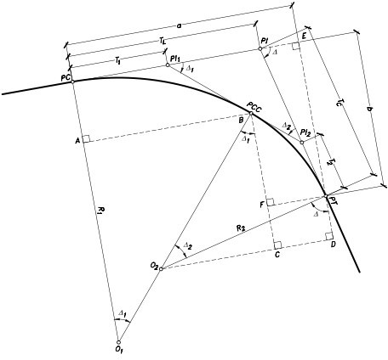
ELEMENTOS DE CURVA CIRCULAR COMPUESTA
YULIETH PEREZ HERNANDEZ

Slide 5
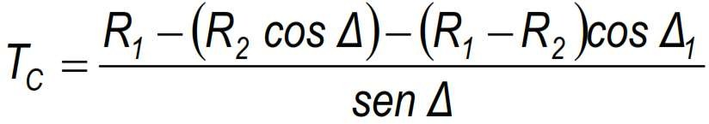
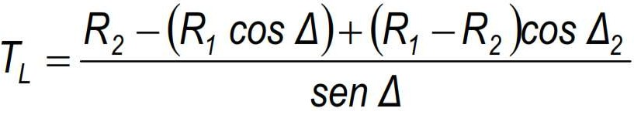
EXPRESIONES PARA EL CÁLCULO DE LAS TANGENTES CORTA Y LARGA

Slide 6
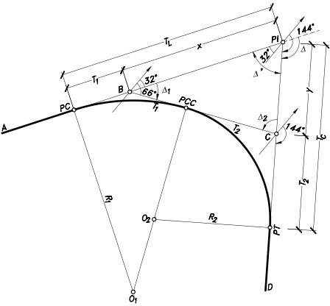

DATOS
Azimut de AB = 32 Azimut de BC= 66 Azimut de CD= 144 R1= 76.8m
C1= 10m C2= 5m
Abscisa del PC: K0 + 968 Distancia de BC = 60m
CALCULAR:
TL
TC
Las deflexiones de la curva compuesta.

Slide 7


ELEMENTOS
Δ = = 112D
Δ1 = 34º
Δ2 = 112 - 34 = 78º
T1 = 23.48m
T2= 60.00 – 23.48 = 36.52m
R2 = 45.098m
R1 = 76.8m
TL = 86.778m
Tc = 72.706m
30

Slide 8
DEFLEXIONES PARA LA CURVA COMPUESTA DESDE PC HASTA PCC
c1 =10m
Gc 1 = 7 º 27 ´ 56,41´´
Lc 1 = 45.542m
Abscisa del PC:K0 + 968
Abscisa del PCC = K1 + 013.542
Δ1=34 º
Deflexión por cuerda unidad (10m)
δ = 3 °43´ 58.20´´/c
Deflexión por metro
d10 = 0° 22´ 23.82´´/m
Deflexiones por subcuerda
δ (adyacente a PC) = 0º 44´ 47.64´´
δ (adyacente a PCC) = 1 ° 19´ 19.81´´
YULIETH PEREZ HERNANDEZ

Slide 9
DEFLEXIONES PARA LA CURVA COMPUESTA
CURVA DEL PC AL PCC
δ 1 = K0 + 970 = 0° 44´ 47.64´´ δ 2 = K0 + 980 = 4° 28´ 45.84´´ δ 3 = K0 + 990 = 8° 12´ 44.04´´ δ 4 = K1 + 000 = 11° 56´ 42.24´´ δ 5 = K1 + 010 = 15° 40´ 40.44´´
δ 6 = K1 + 013,542 = 17° 00´ 00.25´´
CHEQUEO DEFLEXIONES

Slide 10
DEFLEXIONES PARA LA CURVA COMPUESTA
CURVA DESDE PCC A PT
Abscisa de PT
Lc 2
Gc 2
δ por cuerda unidad
d metro (d 5)
Subcuerdas
Deflexiones
Chequeo

Slide 11
TALLER EN CLASE
Calcular:
Los elementos geométricos completos de la Curva 1 y Curva 2 de la curva compuesta del ejercicio de la clase.
Las deflexiones de la curva 2 de la curva compuesta.

Slide 12
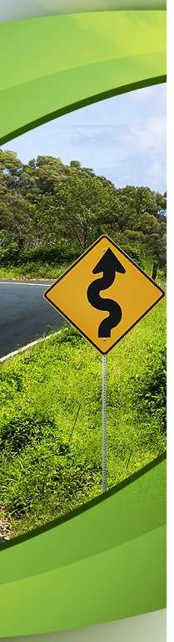

YULIETH PEREZ HERNANDEZ

